Slide 1







Skill requirements: today and tomorrow
Tetiana Likhouzova
may 2022
Notes:
Skill requirements: today and tomorrow
Tetiana Likhouzova
may 2022
Заповніть титульний слайд відповідним заголовком для своєї презентації, своїм ім’ям та датою
Щоб йти в ногу з технологіями, що змінюються, і залишатися конкурентоспроможними, ваша організація регулярно аналізує дані, щоб допомогти визначити майбутні вимоги до навичок.
In order to keep pace with changing technologies and remain competitive, your organization regularly analyzes data to help identify future skill requirements.

Slide 2



OUTLINE
Executive Summary
Introduction
Methodology
Results
Visualization – Charts
Dashboard
Discussion
Findings & Implications
Conclusion
Appendix

Slide 3

EXECUTIVE SUMMARY
The main question is: in which direction to develop?
Points of view from which we consider the issue:
looking for employers
offered by training programs
mentioned in surveys and discussions
Notes:
Заповніть Резюме відповідними пунктами
Головне питання: в якому напрямку розвиватися?
Точки зору, з яких ми розглядаємо питання:
шукають роботодавці
запропоновані навчальними програмами
згадується в опитуваннях та обговореннях

Slide 4

INTRODUCTION
The main questions we are looking for answers to:
What are the top programming languages in demand?
What are the top database skills in demand?
What are the popular IDEs?
Where to look for employees with the right skills?
How do employees improve their level?
Who will be interested in the answers:
employers
colleges, universities, training centers
students and employees who want to expand their career horizons
Notes:
Заповніть вступний слайд деталями, наприклад, про що цей звіт, для кого цей звіт, що отримає читач, прочитавши цей звіт

Slide 5

METHODOLOGY
Sources:
Job postings https://www.kaggle.com/promptcloud/jobs-on-naukricom
Training portals https://cf-courses-data.s3.us.cloud-object-storage.appdomain.cloud/IBM-DA0321EN-SkillsNetwork/labs/datasets/Programming_Languages.html
Surveys https://stackoverflow.blog/2019/04/09/the-2019-stack-overflow-developer-survey-results-are-in/
Notes:
Заповніть слайд «Методологія» деталями, наприклад, які джерела даних були використані, як дані були зібрані

Slide 6

RESULTS

Slide 7
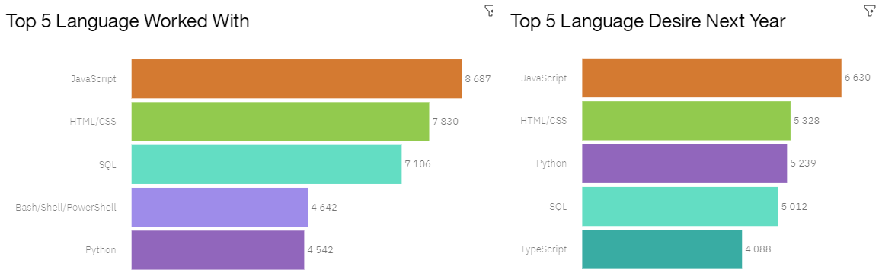
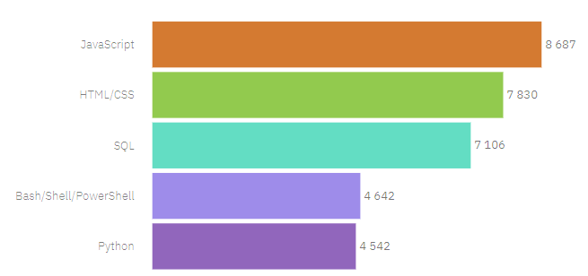
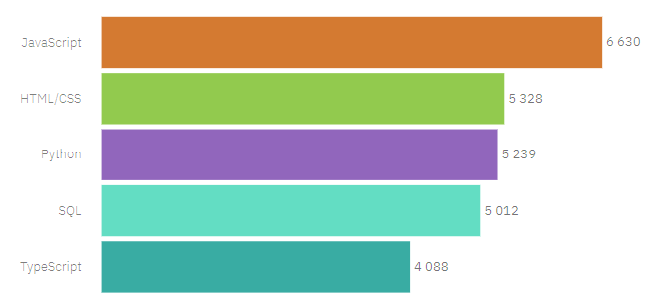
PROGRAMMING LANGUAGE TRENDS
Current Year
Next Year
<Bar chart of top 5 programming languages for the current year goes here.>
< Bar chart of top 5 programming languages for the next year goes here.>
Notes:
Заповніть слайд «Тенденції мов програмування» стовпчиками 5 найкращих мов програмування на поточний та майбутній рік
Результати:
JavaScript, HTML/CSS не втратили ведучі позиції в рейтингу, але кількість пропозицій для них трохи зменшилась
Python піднявся на 2 позиції та випередив SQL
TypeScript витіснив Bash

Slide 8
PROGRAMMING LANGUAGE TRENDS – FINDINGS & IMPLICATIONS
Findings
JavaScript, HTML / CSS have not lost their leading positions in the rankings, but the number of proposals for them has decreased slightly
Python rose 2 positions and ahead of SQL
TypeScript has supplanted Bash
Implications
Employers: give employees the opportunity to learn a new programming language in on-the-job training.
Colleges, universities, training centers: increase the number of proposals for learning popular programming languages.
Students and employees: take a training or online course, preferably practical.
Notes:
Заповніть слайд «Тенденції мов програмування – результати та наслідки»
Наслідки:
Employers: надати співробітникам можливість опанувати нову мову програмування на тренінгах в рамках підприємства.
Colleges, universities, training centers: збільшити кількість пропозицій для вивчення популярних мов програмування.
Students and employees: пройти тренінг або онлайн курс, бажано практичного спрямування.

Slide 9
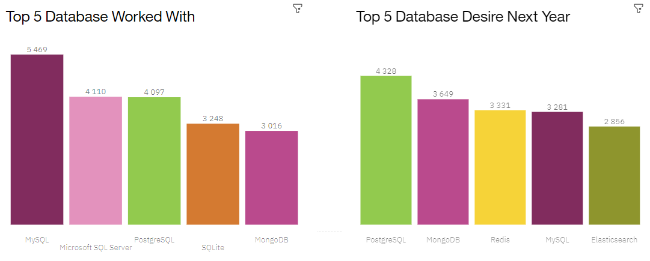
DATABASE TRENDS
Current Year
Next Year
< Bar chart of top 5 databases for the current year goes here >
< Bar chart of top 5 databases for the next year goes here.>
Notes:
Заповніть слайд «Тенденції баз даних» стовпчиками 5 найкращих баз даних на поточний та майбутній рік
Результати:
Все більше даних зберігається в об'єктно-реляційних та нереляційних базах даних, тому PostgreSQL, MongoDB та Redis виходять в лідери
MySQL та інші реляційні бази продовжують використовуватись там, де є можливість структурувати дані

Slide 10
DATABASE TRENDS - FINDINGS & IMPLICATIONS
Findings
More and more data is stored in object-relational and non-relational databases, so PostgreSQL, MongoDB and Redis become leaders
MySQL and other relational databases continue to be used where it is possible to structure data
Implications
Employers: Consider deciding to move to a different type of database
Colleges, universities, training centers: list at least two different types of databases
Students and employees: first of all, consider the possibility of improving your skills at the expense of the employer - so you will learn what you can immediately use in work
Notes:
Заповніть слайд «Тенденції бази даних – результати та наслідки»
Наслідки
Employers: зважено підійти до рішення про перехід до використання баз даних іншого типу
Colleges, universities, training centers: внести до переліку навчальних курсів вивчення як мінімум двох різних типів баз даних
Students and employees: в першу чергу розглянути можливість підвищити кваліфікацію за рахунок роботодавця – так ви вчитимете те, що зразу зможете використати в роботі

Slide 11
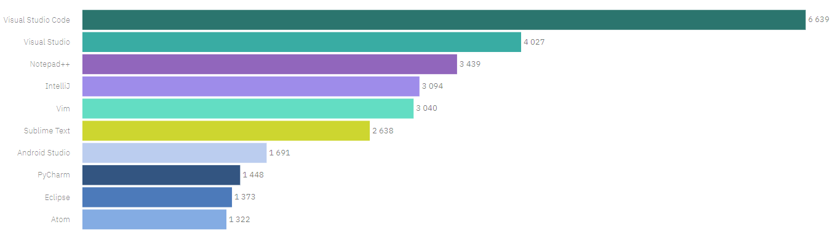
IDEs TRENDS
Current Year
Next Year
Notes:
Результати:
Із значною перевагою лідирує Visual Studio Code та Visual Studio
Залишаються популярними Notepade++, Intellio, Vim, Sublime Text

Slide 12
IDEs TRENDS - FINDINGS & IMPLICATIONS
Findings
Visual Studio Code and Visual Studio are in the lead
Remain popular Notepade ++, Intellio, Vim, Sublime Text
Implications
When studying, students should be encouraged to use the top 5 development environments
Notes:
Наслідки:
При навчанні варто пропонувати студентам користуватись середовищами розробки із топ-5

Slide 13
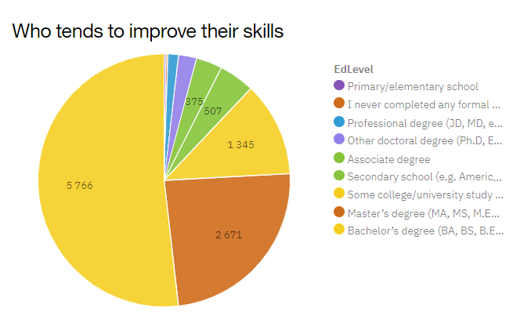
Where to look for employees with the right skills?
Findings & Implications
Employers should pay attention to employees with a bachelor's, master's degree and those who studied at a college or university without earning a degree. These categories are easy to learn new technologies.
Notes:
Тренінг-центри та навчальні заклади випускають спеціалістів:
Тип навчального закладу – навички
Роботодавцям варто звернути увагу на робітників з рівнем освіти бакалавр, магістр та тих, хто вчився в коледжі чи університеті, але не отримав диплом. Саме ці категорії легко навчаться новим технологіям.

Slide 14
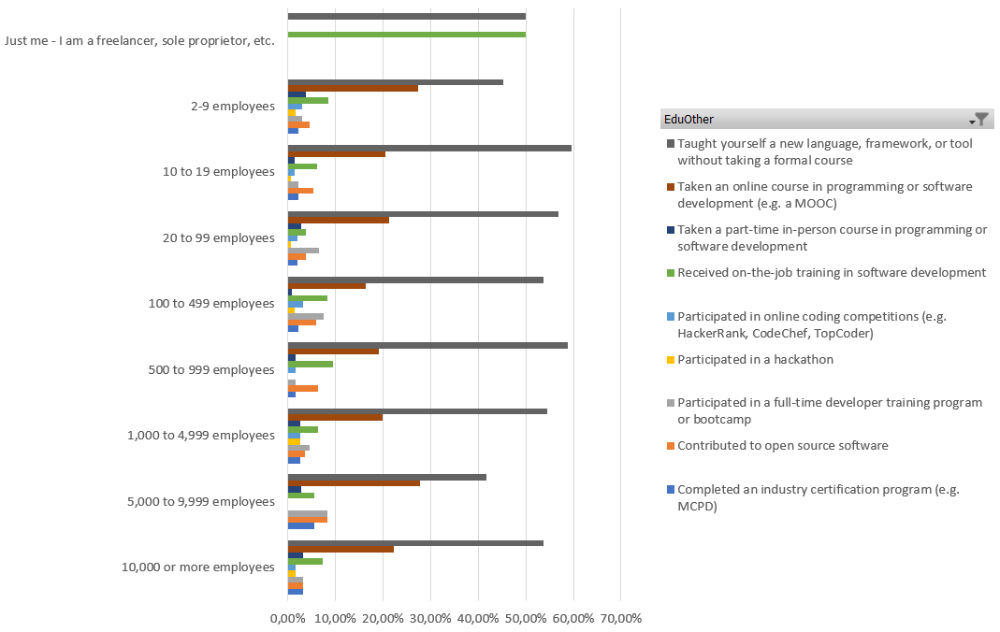
How do employees improve their level?
Findings
The most popular way is to study on your own or taken an online course in programing or software development
Notes:
Як працівники підвищують свій рівень

Slide 15

DASHBOARD
The permanent link of the read-only view of the Cognos dashboard
https://eu-de.dataplatform.cloud.ibm.com/dashboards/8aecd3ff-2813-41c4-a3ae-8006b954d386/view/673ac92a7dab6b9064e8d4e407cc78557937215dbbbb840282d17b495b367897f06d1093c8794d59dd165760f4bf430fce
Notes:
до розділу «Інформаційна панель» додайте знімки екрана 3-х вкладок і постійне посилання на інформаційну панель Cognos, яку ви створили в модулі 5

Slide 16
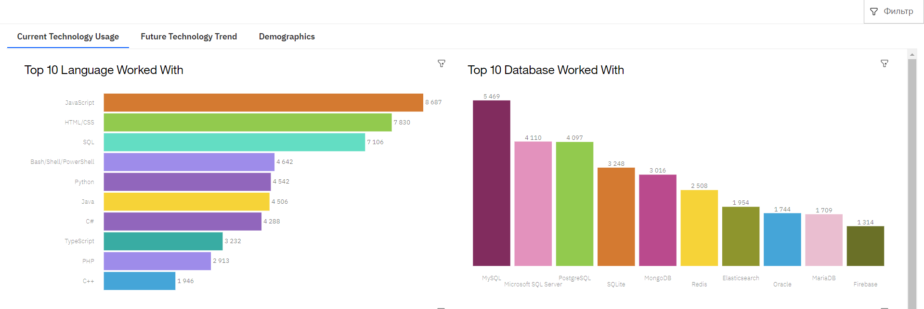
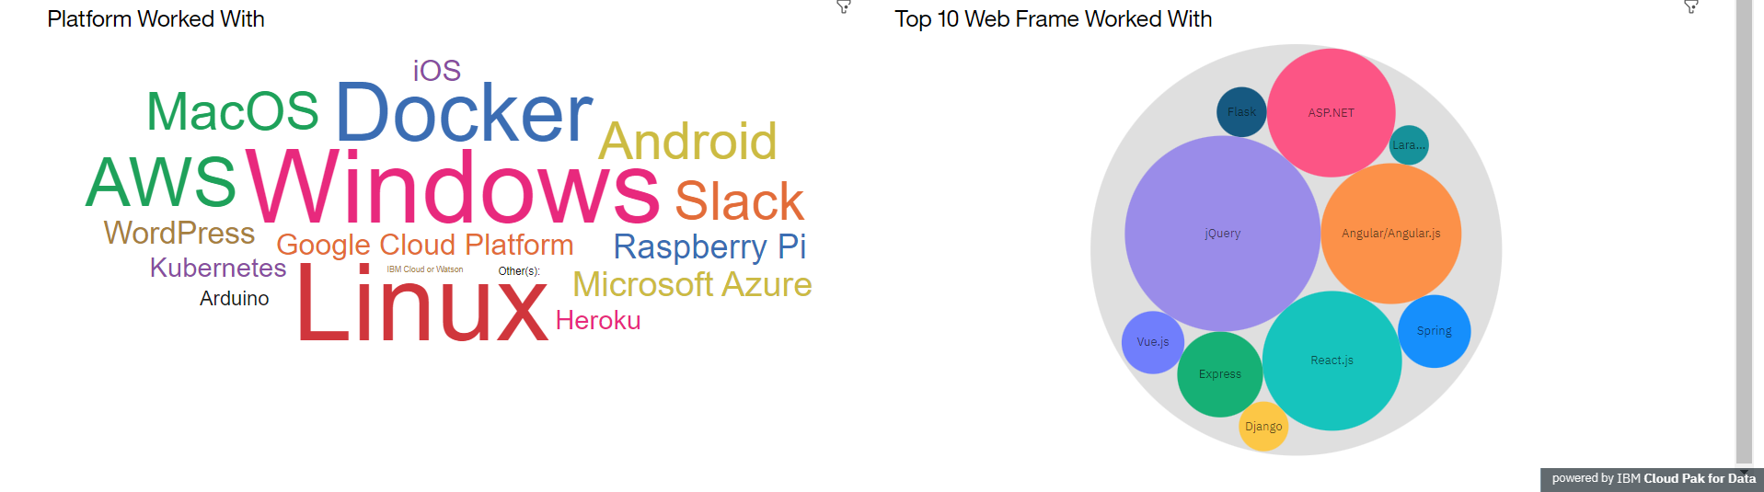
DASHBOARD TAB 1
Screenshot of dashboard tab 1 goes here

Slide 17
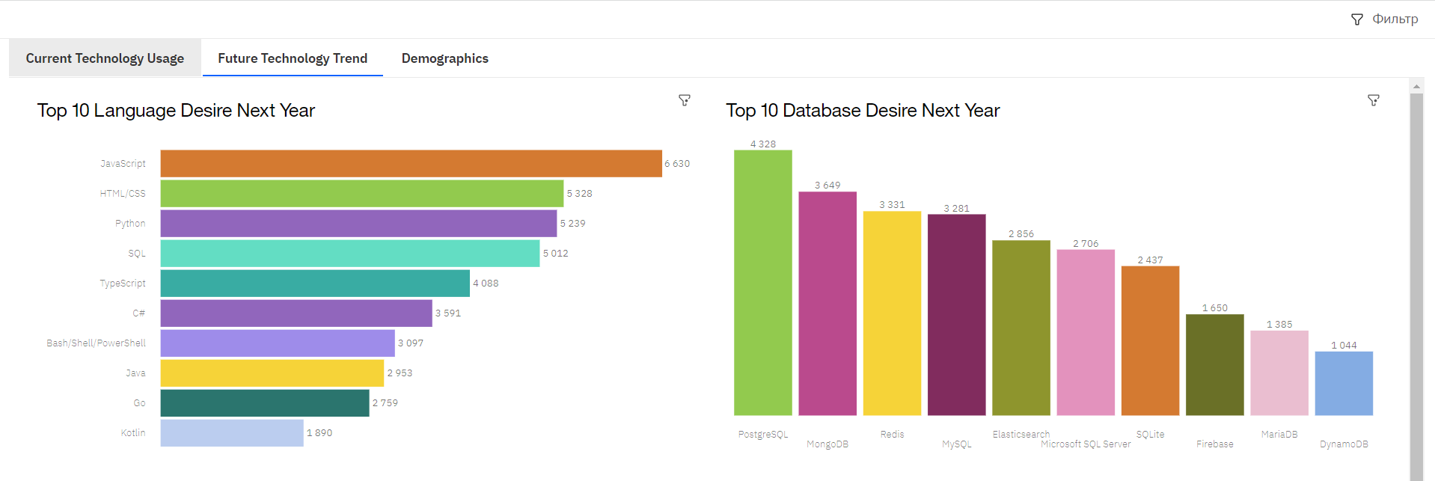
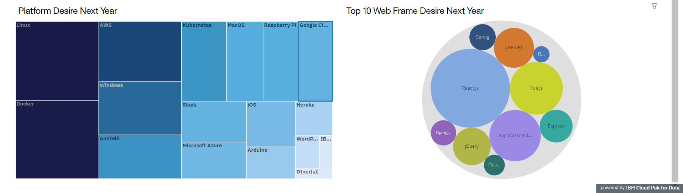
DASHBOARD TAB 2
Screenshot of dashboard tab 2 goes here

Slide 18
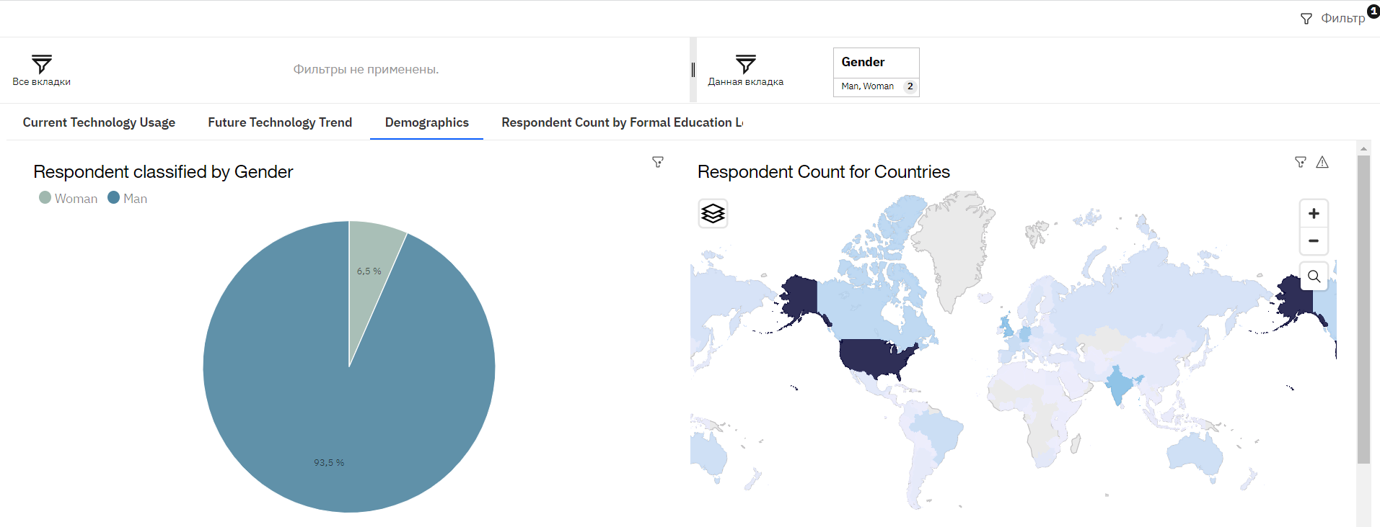
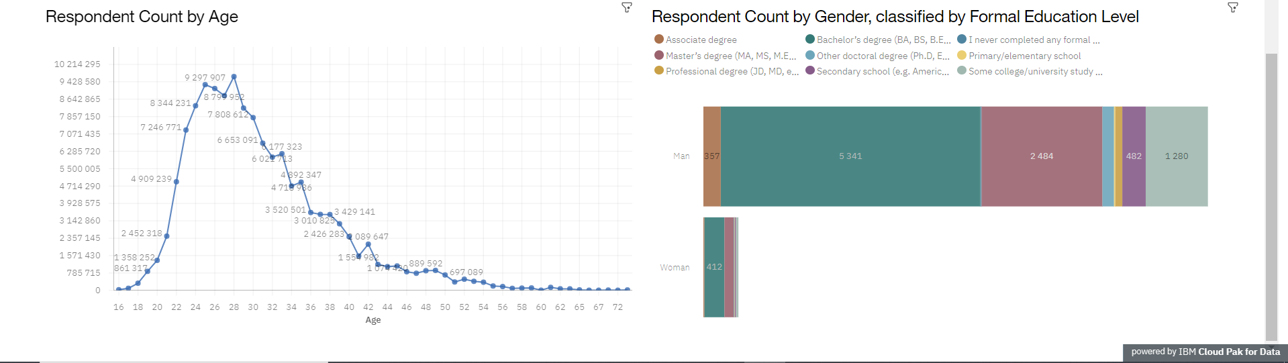
DASHBOARD TAB 3
Screenshot of dashboard tab 3 goes here

Slide 19
DISCUSSION
So what to recommend to stakeholders?
Notes:
У розділі обговорення заповніть слайд із загальними висновками та наслідками

Slide 20
OVERALL FINDINGS & IMPLICATIONS
Employers: it makes sense for large companies to organize training on their own basis (employees will immediately receive the necessary knowledge and skills); for small businesses, it is better to look for college or university graduates with the right skills, or to offer employees to master them on their own.
Colleges, universities, training centers: cooperate with employers, find out their needs and promptly update the list of courses and training programs
Students and employees: working conditions and requirements for employees change quite quickly - make it a rule to learn something new every year that will be useful in your work. Learn on your own or in open online courses; will be able to prove to the employer that you can quickly master the necessary skills - he will pay you for additional training
Notes:
У розділі обговорення заповніть слайд із загальними висновками та наслідками
Employers: для великих підприємств є сенс організовувати навчання на своїй базі (співробітники зразу отримають потрібні знання та навички); для малих підприємств доцільніше пошукати випускників коледжів чи університетів з потрібними навичками, або запропонувати співробітникам самостійно їх опанувати
Colleges, universities, training centers: співпрацювати з роботодавцями, з'ясовувати їх потреби та оперативно доповнювати перелік курсів та навчальних програм
Students and employees: умови роботи та вимоги до працівників досить швидко змінюються – візьміть за правило щороку вчити щось нове, що буде корисним у вашій роботі. Вчіть самостійно, або на відкритих онлайн курсах; зможете довести роботодавцю, що вмієте швидко опанувати потрібні навички, - він оплатить вам додаткове навчання

Slide 21

CONCLUSION
The industry employs mostly young people who know how and want to learn something new.
For employers, this situation is quite favorable - they do not often need to look for new employees with the right skills, you can just teach them those who already work.
Cooperation between employers and colleges, universities and training centers can quickly meet the training needs of employees in new skills.
Learning a new table is easy - even without significant funds, you can find the information you need on the Internet and learn on your own. The main thing is not to be lazy to study, and to study constantly.
Notes:
Заповніть слайд Висновок висновками, до яких Ви дійшли, у вигляді пунктів
В галузі працюють переважно молоді люди, які вміють і хочуть навчатись новому.
Для роботодавців така ситуація досить сприятлива – їм не треба часто шукати нових співробітників з потрібними навичками, можна просто навчити їм тих, хто вже працює.
Співпраця між роботодавцями та коледжами, університетами та тренінг-центрами дозволяє швидко задовольнити потреби в навчанні співробітників новим навичкам.
Вчитися новому стола легко – навіть не маючи на це значних коштів, можна знайти потрібну інформацію в інтернеті і вивчити самостійно. Головне – не лінуватися вчитись, і вчитись постійно.

Slide 22
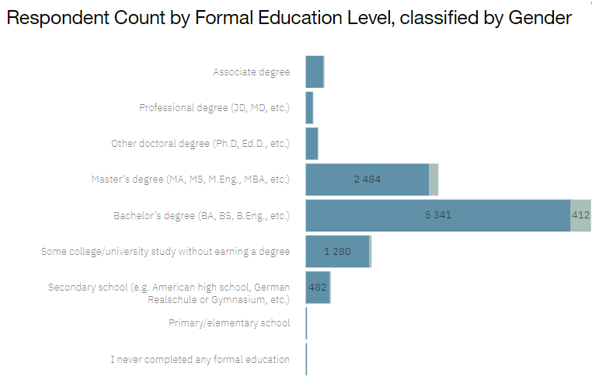

APPENDIX
Include any relevant additional charts, or tables that you may have created during the analysis phase.
Notes:
Включіть додаткову цінність у цю презентацію будь-яким можливим способом
Використовуючи свою креативність, зробіть цю презентацію приголомшливою
Використовуйте будь-які інноваційні ідеї у цій презентації

Slide 23
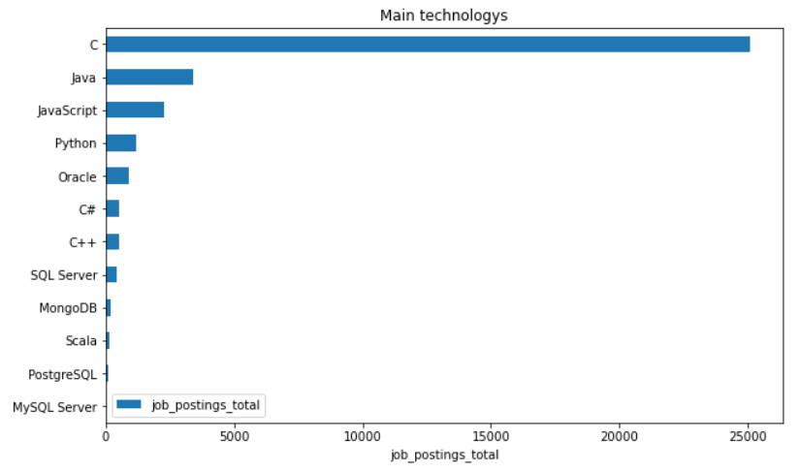
GITHUB JOB POSTINGS
In Module 1 you have collected the job postings data using GitHub API in a file named “github-job-postings.xlsx”. Present that data using a bar chart here. Order the bar chart in the descending order of number of job postings.
Notes:
In Module 1 you have collected the job postings data using GitHub API in a file named “github-job-postings.xlsx”. Present that data using a bar chart here. Order the bar chart in the descending order of number of job postings.
У Модулі 1 ви зібрали дані про вакансію за допомогою API GitHub у файлі з назвою «github-job-postings.xlsx». Покажіть ці дані за допомогою гістограми. Упорядкуйте стовпчасту діаграму в порядку спадання кількості оголошень про вакансії

Slide 24
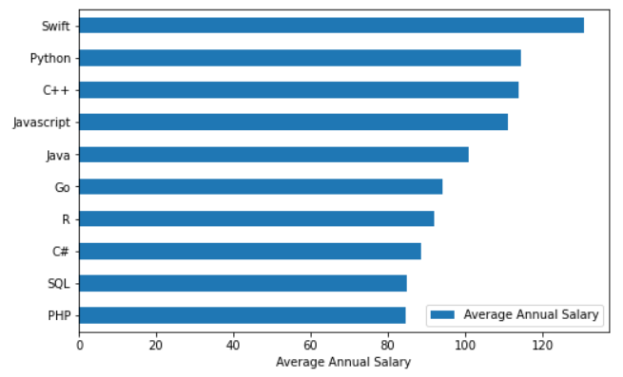
POPULAR LANGUAGES
In Module 1 you have collected the job postings data using web scraping in a file named “popular-languages.csv”. Present that data using a bar chart here. Order the bar chart in the descending order of salary.
Notes:
In Module 1 you have collected the job postings data using web scraping in a file named “popular-languages.csv”. Present that data using a bar chart here. Order the bar chart in the descending order of salary.
У Модулі 1 ви зібрали дані про вакансію за допомогою веб-скрейпінгу у файлі з назвою «popular-languages.csv». Покажіть ці дані за допомогою гістограми тут. Упорядкуйте стовпчасту діаграму в порядку спадання зарплати.

